Slide 1
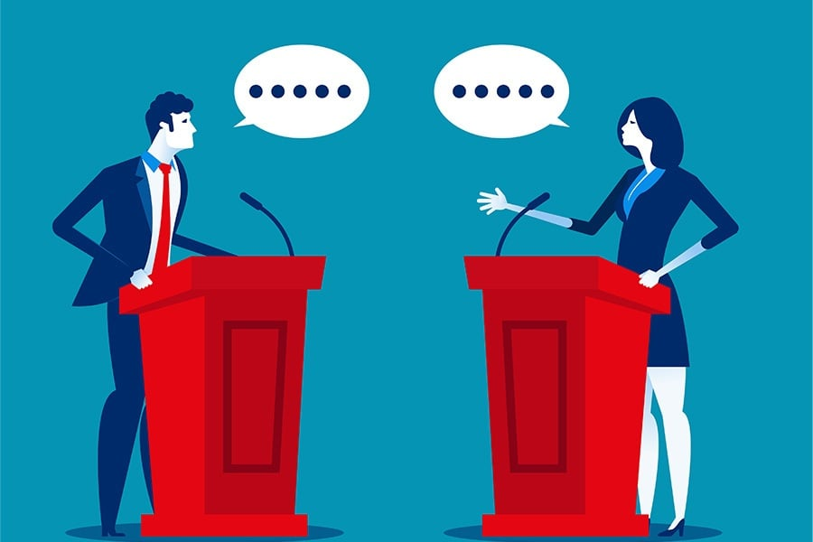

Askøy 5. juni 2023
Vestland 7. juni 2023
Kurs i Tale og debatt teknikker
Politikerskolen i PP
Notes:
Velkommen til oppfriskings og innføring kurs i tale- og debatt-teknikk.
Vi sender det nå ut for at vi står foran Valg 2019, hvor flere kan bli deltakere i debatter, men også å må holde taler i en eller annen form.
Vi har ikke bearbeidet det som et selvstendig «kurs», men som en oppfriskning, eller som noen vil si litt «førstehjelp».
Er det behov og interesse kan fylket be om et mer utformet opplegg for kurs.
Vi ønsker dere lykke til med valgarbeidet og at mål dere har satt dere blir nådd!

Slide 2

” Folk er til og med villig til å stemme på en kandidat de er uenig med, hvis de bare tror at han er ærlig”.
Ed Rollins
(kampanjeleder for Ronald Reagan)
Politikerskolen i PP
Notes:
Dette korte sitat fra en kunnskapsrikt person med erfaring fra valgarbeid, kan vi legge oss på minne!
Dette er grunnleggende i alle taler eller innlegg i en debatt, vi må aldri bløffe. Den boomerangen treffer oss alltid på returen .

Slide 3

Hvorfor tale og debatt teknikk?
Kommunikasjon, tale og debatt er politikkens viktigste redskaper!
Politikerskolen i PP
Notes:
All politikk og medmenneskelig kontakt dreier seg om å snakke med folk. I Valg er dette er dette viktig, da vi må fange vanlige folks oppmerksomhet. De må lytte til oss om vi skal kunne fortelle dem vårt budskap. Forstår de og aksepterer vårtbudskap, det vi står for, har vi kanskje vunnet en velger. Vi trenger mange slike. Konkurransen om velgerne er stor!

Slide 4
Har jeg noe å si som andre vil finne det bryet verdt å lytte til?
Den største hindringen er deg selv.
Du vil lett finne unnskyldninger for ikke å ta ordet.
Dersom du lytter til hva andre sier, finner du som regel ut at dine meninger er like gode som deres.
Politikerskolen i PP
Notes:
Et godt spørsmål. Har vi noe på hjerttet som andre vil lytte til? Det vet vi ikke før vi har sagt det vi har på hjertet.
Er du usikker, begynn å snakk. Litt ubehagelig i begynnelsen. Etter hvert vil du oppdage hvor gøy det er at folk lytter til deg.
Jo mer du jobber med innholdet, jo tryggere blir du og mer lytter folk! Du vinner tilhørere! Kanskje også velgere!

Slide 5
Les og bli vis
Skaff deg ammunisjon.
Følg med i samfunnsdebatten, selv om det kanskje ikke ser eller høres særlig spennende ut til å begynne med.
Les aviser og tidsskrifter, og prøv framfor alt å få tid til å lese bøker.
Se gjerne mindre på TV. Prøv å finne ut hva som skjuler seg bak løssalgspressens overskrifter.
Det kan du ha stort utbytte av.
Politikerskolen i PP
Notes:
Vår ammunisjon er i tillegg til det som er nevnt i bildet, vårt program!
Å studere andres teknikker kan være lærerikt, men ikke kopier! Vi skal være oss selv!

Slide 6
Lytt til andre
Les debatt- og avisinnlegg og bøker skrevet av de du er uenig med.
Lær deg å forstå hvordan de tenker.
Prøv å sette deg i deres sted. Det er vanskelig, men ikke umulig.
Her ligger det mye god læring og mange nyttige synspunkter som du kan ha glede av.
Politikerskolen i PP
Notes:
Tale er sølv og lytte er gull!
Prøv bildes eksempel. Sett deg i den andres sted. Hva ville du sprt om?

Slide 7
Snakk med deg selv
Vil du bli en god taler, må du lære seg deg å bruke stemmen.
Å synge hjelper. Du trenger en høy og tydelig stemme.
Alt som kan hjelpe deg til å trene opp stemmevolumet, er nyttig.
Les høyt for barn eller barnebarn.
Det gir flott trening.
Politikerskolen i PP
Notes:
Her ligger gullet! Trening, trening og kanskje litt trening til! Syng, syng og gjør stemmen bra!
Ingen ting kommer av seg selv. Det må øves litt. Les høyt, les dikt, eller gjør slik som bildet antyder: les for barn, barnebarn og oldebarn. Da får vi øvelse!

Slide 8
Begynn i det små
Snakk til en person eller en liten gruppe. Prøv deg med enkle resonnementer.
Lytt til responsen.
Du vil erfare at det du har sagt, kommer tilbake, enten ved at andre viser til det du har sagt, eller mer skjult ved at andre bruker dine resonnementer og konklusjoner uten å henvise til deg.
Det betyr at du har nådd fram.
Politikerskolen i PP
Notes:
I dette bildet beskrives en god veiledning! Prøv og du merker utviklingen din!

Slide 9
Trening hjelper
La det gå sport i å øve.
Ta ordet og gjør det ofte og kort til å begynne med.
Politikerskolen i PP
Notes:
Så er det bare å trene!

Slide 10
Lag manus, men bruk det helst ikke
Alle som trener på å bli taler, trenger et manuskript, en tale som er forberedt skriftlig.
Du skriver ned alt det du har tenkt å si.
Det gjør deg tryggere og gir deg mulighet til å få struktur på talen. Pass på at du ikke blir for bundet av teksten.
Talere som leser direkte fra manuskriptet, er som oftest ikke særlig spennende og gir liten eller ingen innlevelse.
Politikerskolen i PP
Notes:
Et manus? Huff, må vi skrive og! Manus har flere hensikter: 1. du får samlet tankene dine om det du ønsker å si, 2. du finner en naturlig rekkefølge av innholdet, 3. det gir deg trygghet. Men, bli ikke bundet av manuskriptet. Tale er en muntlig framføring. Manus er bare en del av forberedelsen. Manus er til støtte og gir deg trygghet. Du skal mene det du sier , du skal ha innlevelse i talen. Da virker du overbevisende og kan skaffe ettertanke hos lytteren, gir troverdighet. Så stå på! Øv og du vil kjenne utviklingen hos deg.

Slide 11
Stikkord
Dersom du velger bort et komplett manus, kan det være lurt å lage et stikkordsmanus.
Du kan lage en oversikt over ord/setninger som skal minne deg på hva du skal si.
Det er vanlig å legge inn en kort innledning og en kort avslutning i sin helhet.
Det kan være redningsplanken hvis du får problemer med å gjennomføre talen.
Politikerskolen i PP
Notes:
Her er et nytt godt tips: Stikkord. Etter hvert er det nokk.

Slide 12
Forberedelse, forberedelse, forberedelse.
Når du skal holde et mer omfattende innlegg, handler det om å være skikkelig forberedt.
Du bør sette deg grundig inn i det stoffet du skal si noe om.
Vær forsiktig med å si ja til å snakke på vegne av andre.
Bruk heller ikke andres manus.
I den grad du skal ta utgangspunkt i et materiale som er laget av andre, må du være trygg på at du har det ”under huden”,
dvs at du har gjort stoffet til ditt. Det krever mye arbeid.
Politikerskolen i PP
Notes:
Her er vi ved det viktigste av alt: vær forberedt! Lag alltid ditt eget, eller gjør det til ditt!

Slide 13
Det er lov å dumme seg ut, tenk det!
Katastrofen kommer før eller senere til de fleste av oss.
Selv om du har forberedt deg etter alle kunstens regler, står du der og kjenner at du har glemt alt du skal si.
Alle ser på deg. Rommet går rundt, og det kjennes ut som du skal besvime.
Her kommer noen trøstens ord:
Du dør ikke. Livet går videre.
Du kan bli samtaleemne et par timer, men verre er det ikke. De fleste tenker at det kunne vært meg.
Politikerskolen i PP
Notes:
Opplever du slike forhold, trekk pusten, tell til fem, slipp pusten rolig ut, Hold venstre armen ned og kjenn at blodet går ned i hånden. Dan kan du rolig fortsette. Nesten ingen vil merke pausen.

Slide 14
Gjør deg kjent med forsamlingen
Det å feilberegne sitt publikum er en av de største tabbene en taler kan begå.
Dersom du skal snakke til en ukjent forsamling, bør du på forhånd finne ut så mye som mulig om hvem de er, og om hva som forventes av deg.
Tren deg i å kjenne på atmosfæren i den forsamlingen du kommer til.
Du kan skaffe deg god innsikt ved hjelp av noen korte samtaler med noen av deltakerne før det blir din tur.
Bruk dem aktivt under ditt innlegget ditt, og følg med på responsen fra dem.
Politikerskolen i PP
Notes:
Snakk sammen om det som står her dette gir deg trygghet.

Slide 15
Nå er du der
Dirigenten sier: ”Ordet er ditt”, og så sier hun navnet ditt.
Du har på forhånd funnet ut om det er talerstol der, om du skal snakke sittende eller stående, om det er satt fram bord til manuset, og om det er nok lys til å se hva du har skrevet.
Beveg deg langsomt.
Ta den tiden du trenger.
Vær ekstra oppmerksom på løse ledninger, trapper og gulvtepper med flisete kanter.
Politikerskolen i PP
Notes:
Dette er god veiledning. Noen har sikkert opplevd det og kan gi deg eksempel på egne opplevelser. Husk, dramatiske opplevelser kan også skape angst. Det SKAL vi unngå!

Slide 16
Pust
Du står på talerstolen vendt mot forsamlingen.
Finn balansen med begge beina slik at du står trygt.
Kjenn at du har kontakt med gulvet.
Ikke begynn riktig ennå.
De siste små sekundene er betydningsfulle.
La forventningen bygge seg opp.
Samle deg og fokuser.
Se på forsamlingen, finn noen vennlige fjes og smil.
Trekk pusten. - Så er du i gang.
Politikerskolen i PP
Notes:
God pust er viktig. Stå godt. Du har kontroll. Du kan trollbinde forsamlingen med ditt budskap!

Slide 17
Vær deg selv
Bruk ditt eget språk. Med språk mener vi også dialekt.
Snakk som du pleier. All forskning viser at du snakker best, uttrykker deg friest og formulerer deg mest smidig dersom du bruker ditt hverdagsspråk.
Bruk ikke vanskelige ord og uttrykk med mindre du vet forsamlingen som kjenner dem.
Pynt deg ikke med lånte fjær.
Du vil bli avslørt.
Politikerskolen i PP
Notes:
Dette er viktig! Du er vår ambassadør og det skal merkes med hele deg i språk og toner! Når «Vi bryr oss» skal det være ekte, og ikke tomme ord!

Slide 18
”Når ansiktet ditt er der oppe på lerretet, og du ikke tror på det du sier, da vil publikum se det, og da vil de ikke tro på det, de heller”.
- Ronald Reagan, 1987
Politikerskolen i PP
Notes:
Dette gjelder også uansett hvor du står og folket ser på deg! Det kunstige blir gjennomskuet. Så vær deg selv i en i en «godt trent» utgave!

Slide 19
Snakk tydelig
Det er viktig å trene på å artikulere, det bidrar til å gjøre det enklere å forstå hva du sier.
Snakk høyt og fritt og i et rolig tempo. Finn rytmen i det du skal si.
Lytt til det du selv sier, og føl deg fram for å finne ut hvordan du skal snakke: hurtig og langsomt , høyt og lavere. Varier. Ta pause. Vær ikke bekymret for pausene; de er kortere enn du tror.
Stans, og begynn igjen.
Politikerskolen i PP
Notes:
Vi har mange fine dialekter. Noen skarer på «R» og andre ikke. Noen har mange forkortelser osv. Alt dette kan og er fint! Men, gjør det tydelig fint slik at du får fram det du vil si!

Slide 20
Bruk av mikrofon
En mikrofon er et uvurderlig hjelpemiddel, men må brukes med forstand. Prøv den på forhånd dersom du har sjansen til det. Alle mikrofoner er forskjellige. Test flere ganger. Når du gjør det, bør du variere stemmevolum og avstand mellom mikrofonen og deg selv.
Spis ikke opp mikrofonen. Noen er imidlertid slik konstruert at du må være helt nær for at de skal virke.
Tilpass mikrofonen til din høyde; det finnes skruefester som kan justeres. Dersom du ikke får det til, spør arrangøren - på forhånd.
Politikerskolen i PP
Notes:
Dette bilde taler for seg! Enkle gode råd. Forsøk å følg dem.

Slide 21
Ild
For å appellere til forsamlingen er det viktig å kople inn følelser.
Du skal henvende deg til folks egne erfaringer og gjøre dem til dine. Tilhørerne skal kjenne at du er en av dem, og at det du uttrykker, er det de selv føler.
Dersom du klarer det, og dersom du finner din egen vei til løsning på alle de utfordringer som her bare er skissert, vil du kanskje en eller annen gang i ditt liv oppleve at ”englene går gjennom rommet”,
at det oppstår noen øyeblikk av stillhet, i tilknytning til det du har sagt og den stemningen du har skapt sammen med deltakerne.
Politikerskolen i PP
Notes:
Tenk det hvilke øyeblikk Pensjonisten skaper ved et godt gjennomført innlegg! Det er en aura av livserfaring, kunnskap og trygghet!
Ved ditt innlegg skal du tenne «gnisten hos tilhørerne. De skal huske i valglokalet hvilke stemme de skal bruke- Vår stemmeseddel!

Slide 22
LYKKE TIL!
Politikerskolen i PP
Notes:
Vi er jo alle selgere for Pensjonistpartiet. Vi skal bringe fram det vi står for og tror på! Hvert enkelt medlem er vårt talerør fram til folket! Skal vi få deres stemme, MÅ de ha tro på oss. Dette er viktig for dem. Det som er viktig for oss , må smitte over på dem! Vi møter folk med lang erfaring på godt og vondt. Vår ektethet , troverdighet bak ordene «VI BRYR OSS», må vinne fram.
Lykke til og takk for at du er en av oss i Pensjonistpartiet!

